Slide 1
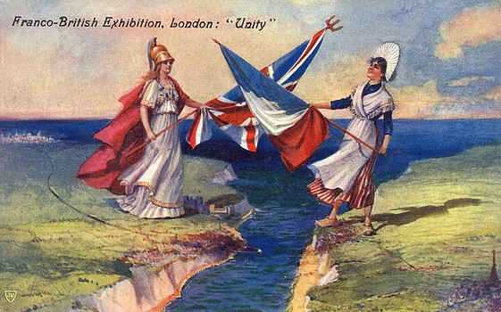
Az egyenlőtlen fejlődés - Az Antant létrejötte
Tk. 43-46. o.

Slide 2
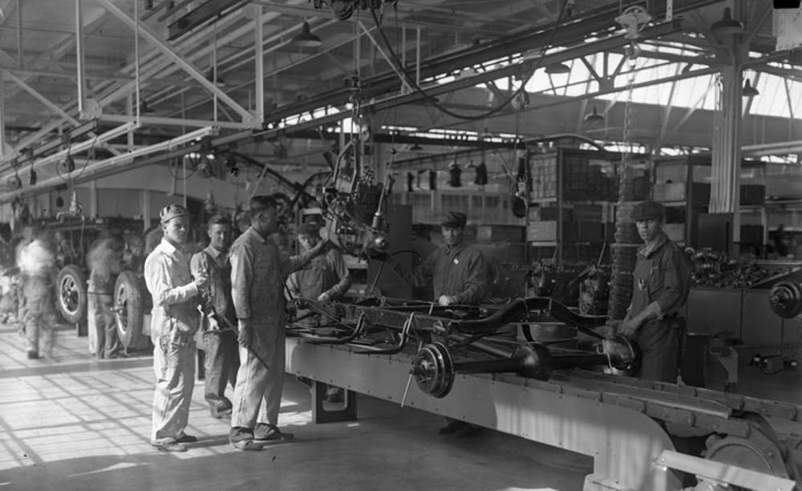
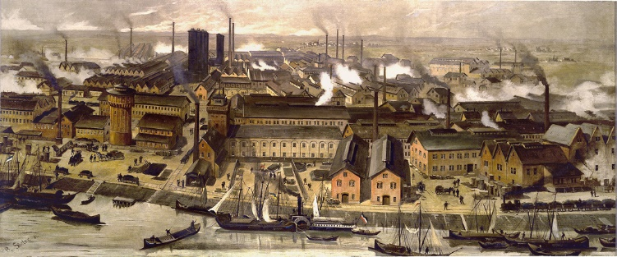
Az egyenlőtlen fejődés
Egyenlőtlen ütemű fejlődés
A fejlődés üteme gyorsabb a később induló országokban → újabb eszközök és eljárások
USA és a Német Cs. → rendkívül kedvező természeti és társadalmi feltételek.
XX. sz. → USA a világ 1. gazdasági hatalma. NO. utolérte GB-t.

Slide 3
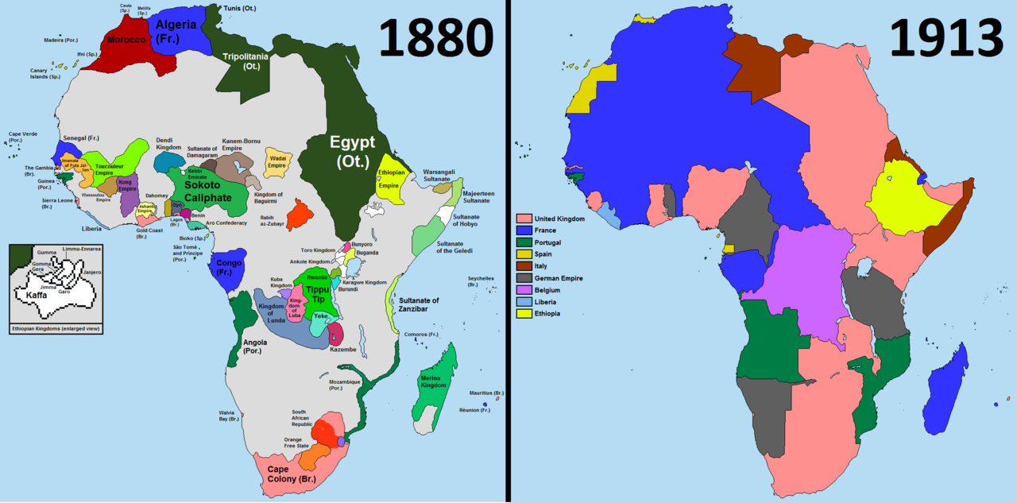
Az egyenlőtlen fejődés
USA és a N.Cs. a II. ipari forr. Új iparágaiban fölénybe került, GB-hez és Fro.- hoz képest.
Az egyenlőtlen fejlődés a világ újra felosztásának kérdését vetette fel. (a gyarmatok újrafelosztását)

Slide 4
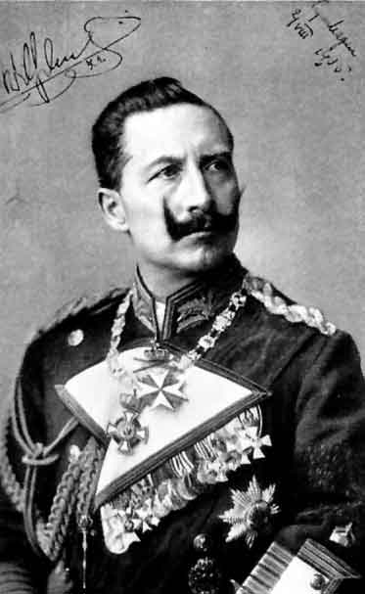
A késve érkező Németország és gyarmatai
XIX. sz.: NO. → Bevezették az általános választójogot.
A kancellárt az uralkodó nevezte ki.
A kormány az uralkodónak volt felelős.
Ezért: erős a császár befolyása.
I. Vilmos halála után II. Vilmos menesztette a kancellárt - Bismarckot (1890).

Slide 5
A késve érkező Németország és gyarmatai
Új külpolitikai irány kezdődött.
1890-es években a Német politika belépett a gyarmatokért vívott küzdelembe.
Agresszív terjeszkedést akartak.
DE! Későn kapcsolódtak be, ezért Afrikán kívül csak kisebb területeket szereztek.
Afrikában 3 jelentős gyarmatuk volt.

Slide 6
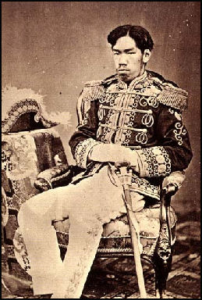
A modernizáció útjára lépő Japán
1854 – USA kényszerítésére Japán megnyitja kikötőit.
DE! Ezzel nem váltak gyarmattá.
Japán átvette a II. ipari forr. vívmányait.
Erős volt a magántulajdon.
Társ. és polit. változásokat a nemességre támaszkodva hozták létre.
Meidzsi császár eltörölte a feudális rendszert.

Slide 7
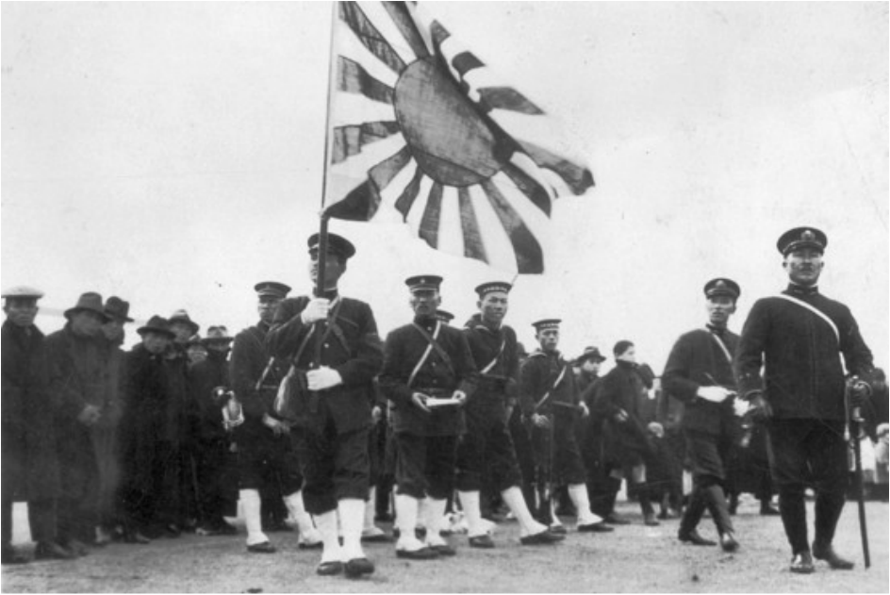
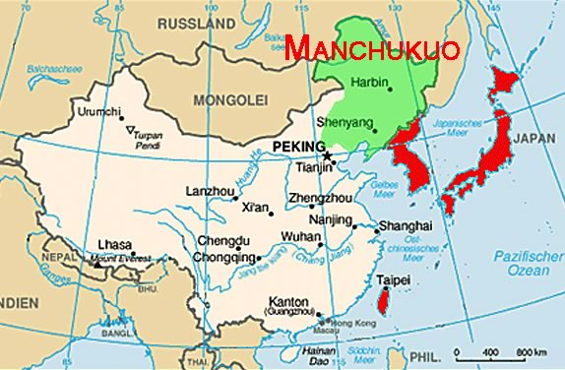
A modernizáció útjára lépő Japán
1868. Meidzsi – reform → Az európai vívmányok gyors átvételét jelentette.
XIX. sz. végére Japán fejlődő kapitalista állam lett.
Terjeszkedésre törekedett.
Bevezették az általános hadkötelezettséget.
Japán regionális nagyhatalom lett.

Slide 8
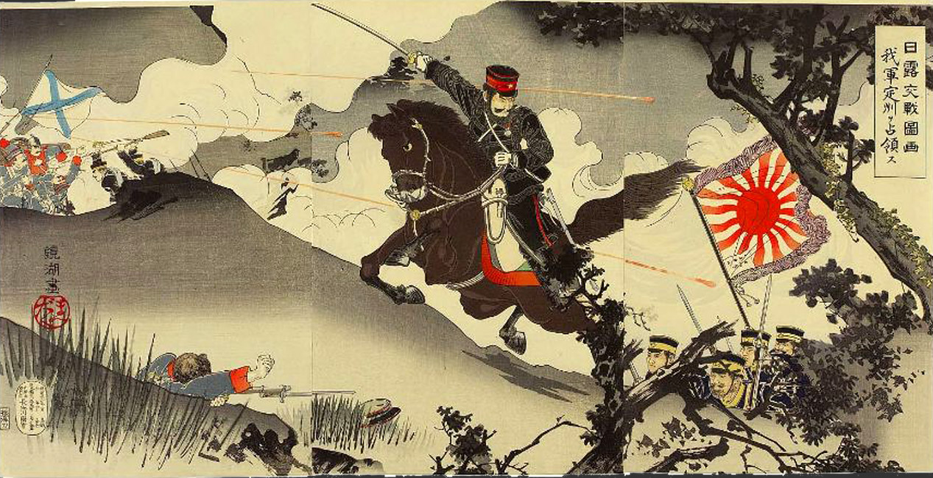
Az Orosz – Japán háború
Az előretörő Oroszország és Japán Kína északi részén találkozott.
1904 – Japán hadüzenet nélkül megtámadta az Oroszokat Mandzsúriában.
Szárazföldi és tengeri ütközetekre is sor került.
A háború 1905-ben Orosz vereséggel zárult.
Az Orosz haderő a nagy távolság miatt háttértámogatás nélkül maradt. (→ Transzszibériai vasút)
A Japánok megszerezték Mandzsúriát (észak-kelet Kína, később az 1930-as években Japán bábállam - Mandzsukuo)
Az Oroszok kiszorultak a térségből.

Slide 9
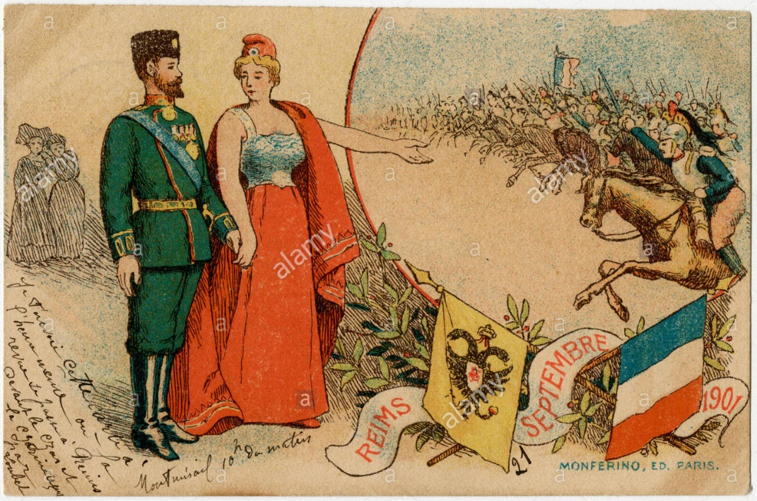
Az Antant kialakulása
Európa: A hármas szövetség megszilárdul.
Oroszo. Európai szövetséges nélkül maradt. → Közben Ázsiában szembe került az Angolokkal.
Fro. elszigetelődött. →DE! NO.-val szemben szövetségest keresett. → Oroszország
Gyarmati s hatalmi konfliktus nincs, DE! különböző a polit. berendezkedés.
1893. Orosz – Francia szövetség.

Slide 10
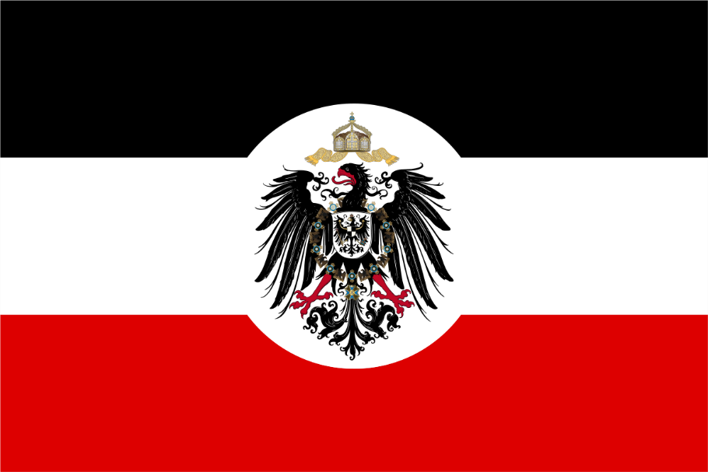
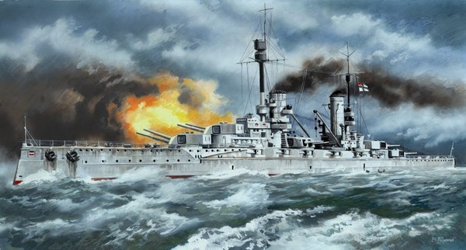
Az Antant kialakulása
Nagy Britannia nem avatkozott bele az új szövetségekbe.
Oroszokkal, Franciákkal gyarmatokon vetélkedett.
A keleti kérdésben a Monarchiát támogatta.
NO. Európa vezető nagyhatalma lett.
Fro. elmaradozott.
Oroszo. meggyengült.
Nagy Britannia számára NO vetélytárssá vált. (A kontinensen és a gyarmatokon is.)

Slide 11
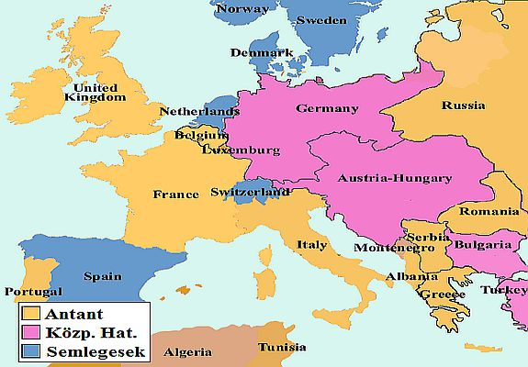
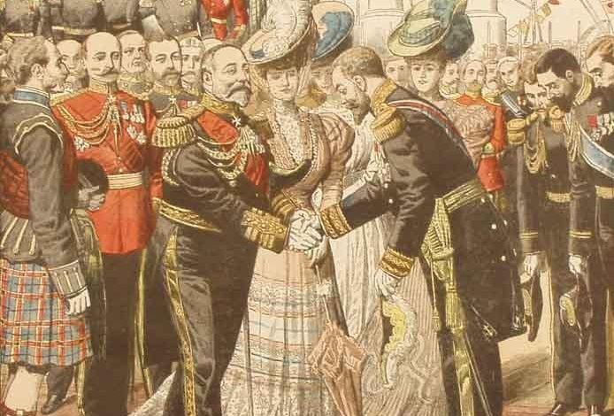
Az Antant kialakulása
Fro. elismerte a Britek vezető szerepét a gyarmatokon
Nagy Britannia felhagyott NO támogatásával
Nagy Britannia és Fro. szövetséget kötött → ENTENTE CORDIALE 1904
NO folyamatosan erősödött
Nagy Britannia nyitott Fro. Szövetségese felé - Oroszo.-hoz
1907. Létrejött a hármas szövetség (NB-Fro-Oroszo)
Európa két szövetségi rendszerre bomlott

